Slide 1
Лекция 4.
Сетевой уровень: IPv4, ARP и ICMP

Slide 2
Цель лекции
Сформировать у обучающихся понимание назначения сетевого уровня, IPv4-пакета, связи IP- и MAC-адресации, работы ARP и ICMP, а также базовой диагностики сетевой связности.

Slide 3
Список учебных вопросов
1. Назначение сетевого уровня.
2. Internet Protocol version 4: назначение IPv4.
3. IPv4-пакет на уровне основных полей.
4. Связь сетевого и канального уровней.
5. ARP: связь IPv4-адреса и MAC-адреса.
6. ARP-таблица и ее практическое значение.
7. ICMP: назначение и роль в диагностике.
8. ping, traceroute и tracert как базовые инструменты проверки.
9. Типовые причины отсутствия связи на сетевом уровне.

Slide 4
Основные термины
Network layer - сетевой уровень, доставка пакетов между IP-сетями.
IPv4 - Internet Protocol version 4, протокол адресации и доставки пакетов.
ARP - Address Resolution Protocol, протокол определения MAC по IPv4.
ICMP - Internet Control Message Protocol, протокол служебных сообщений.
Gateway - шлюз, устройство для выхода в другую сеть.

Slide 5
1. Назначение сетевого уровня
Сетевой уровень отвечает за логическую адресацию и доставку между сетями.
Он использует IP-адреса.
Маршрутизаторы принимают решения на сетевом уровне.
Сетевой уровень не передает сигнал напрямую по кабелю.
Он опирается на канальный уровень для доставки в каждом локальном сегменте.

Slide 6
Проблемы не решаемые на 2 уровне OSI:
1. Broadcast flood
2. Нет контроля адресации

Slide 7
Канальный уровень - физическая адресация, обеспечивает доставку пакетов внутри локальной сети.
Задача адресации на сетевом - глобальная адресация.
Задачи решаемые на сетевом уровне:
1. Создать глобальную адресацию, позволяющую связать разные сети в единое адресное пространство.
2. Обеспечить доставку (маршрутизацию) через разнородное оборудование

Slide 8
Таким образом, протоколы сетевого уровня выполняют следующее:
Инкапсулируют протоколы транспортного уровня и некоторые протоколы сетевого уровня.
Осуществляют адресацию отправителя и получателя, позволяющую доставить пакеты между разными сетями (логическая адресация).
Преобразуют логические (сетевые) адреса в физические для доставки через локальную сеть.
Осуществляют маршрутизацию и пересылку пакетов.
Передают данные на канальный уровень.
Сообщают об ошибках в случае невозможности доставки.

Slide 9
2. Протокол IPv4
IPv4 (Internet Protocol version 4) — это четвертая версия базового межсетевого протокола, который используется для работы интернета и локальных сетей.
Если совсем просто: IPv4 — это система цифровых «домашних адресов» для компьютеров, смартфонов и серверов.

Slide 10
Как это устроено?
Когда вы отправляете обычное письмо по почте, вы пишете на конверте адрес: страну, город, улицу и номер дома. Без этого почтальон не поймет, куда нести письмо.
В интернете всё работает точно так же. Чтобы ваш смартфон мог открыть сайт, он должен знать точный адрес сервера, где этот сайт лежит.
А сервер должен знать адрес вашего смартфона, чтобы отправить ответ. Эти адреса и называются IP-адресами.

Slide 11
Как выглядит IPv4-адрес?
Обычный человек видит IPv4-адрес как четыре блока чисел, разделенных точками. Например:
192.168.1.1
или
172.217.16.142
(это один из адресов Google).
Диапазон чисел: В каждом блоке может быть число строго от 0 до 255.
Размер в памяти: Компьютер видит этот адрес не как текст, а как 32-битное двоичное число (состоящее из 32 единиц и нулей)

Slide 12
Как выглядит IPv4-адрес?

Slide 13
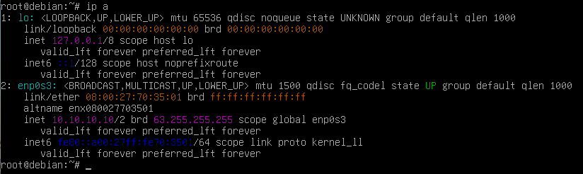
Как выглядит IPv4-адрес?

Slide 14
Главная проблема IPv4 сегодня
Так как IPv4 использует всего 32 бита, математически на нем можно создать максимум около 4,3 миллиарда уникальных адресов.
Когда IPv4 создавали (в начале 1980-х годов), казалось, что 4 миллиарда — это бесконечно много. Но сегодня, когда у каждого человека есть по смартфона, ноутбуку, умным часам и телевизору, свободные адреса IPv4 в мире официально закончились.
Как решают эту проблему?
Технология NAT
Переход на IPv6

Slide 15
Назначение IPv4
IPv4 задает адрес узла и сети.
IPv4-пакет может проходить через несколько маршрутизаторов.
Адрес отправителя и получателя указываются в заголовке пакета.
IPv4 остается базовой темой для администрирования сетей.
Большинство учебных стендов первого курса строятся на IPv4.

Slide 16
3. IPv4-пакет
IPv4-пакет содержит заголовок и полезную нагрузку.
Source IP показывает адрес отправителя.
Destination IP показывает адрес получателя.
TTL ограничивает срок жизни пакета.
Protocol указывает вложенный протокол, например TCP, UDP или ICMP.

Slide 17
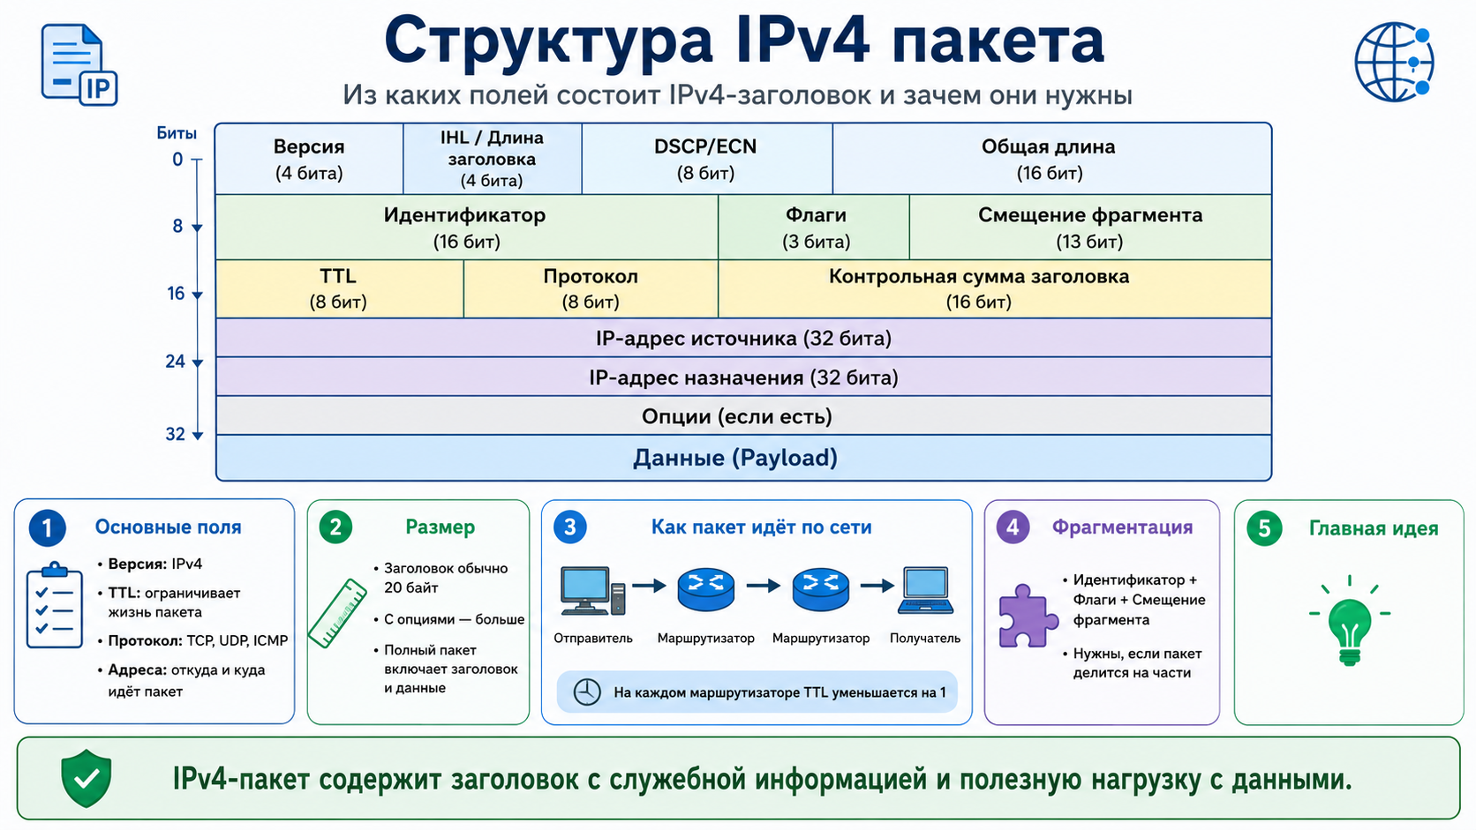
Структура IPv4-пакета

Slide 18
4. Связь IP и Ethernet
IP-адрес нужен для логической доставки между сетями.
MAC-адрес нужен для доставки кадра в текущем локальном сегменте.
IPv4-пакет вкладывается в Ethernet frame.
На каждом участке пути MAC-адреса могут меняться.
IP-адреса отправителя и получателя обычно сохраняются end-to-end.

Slide 19
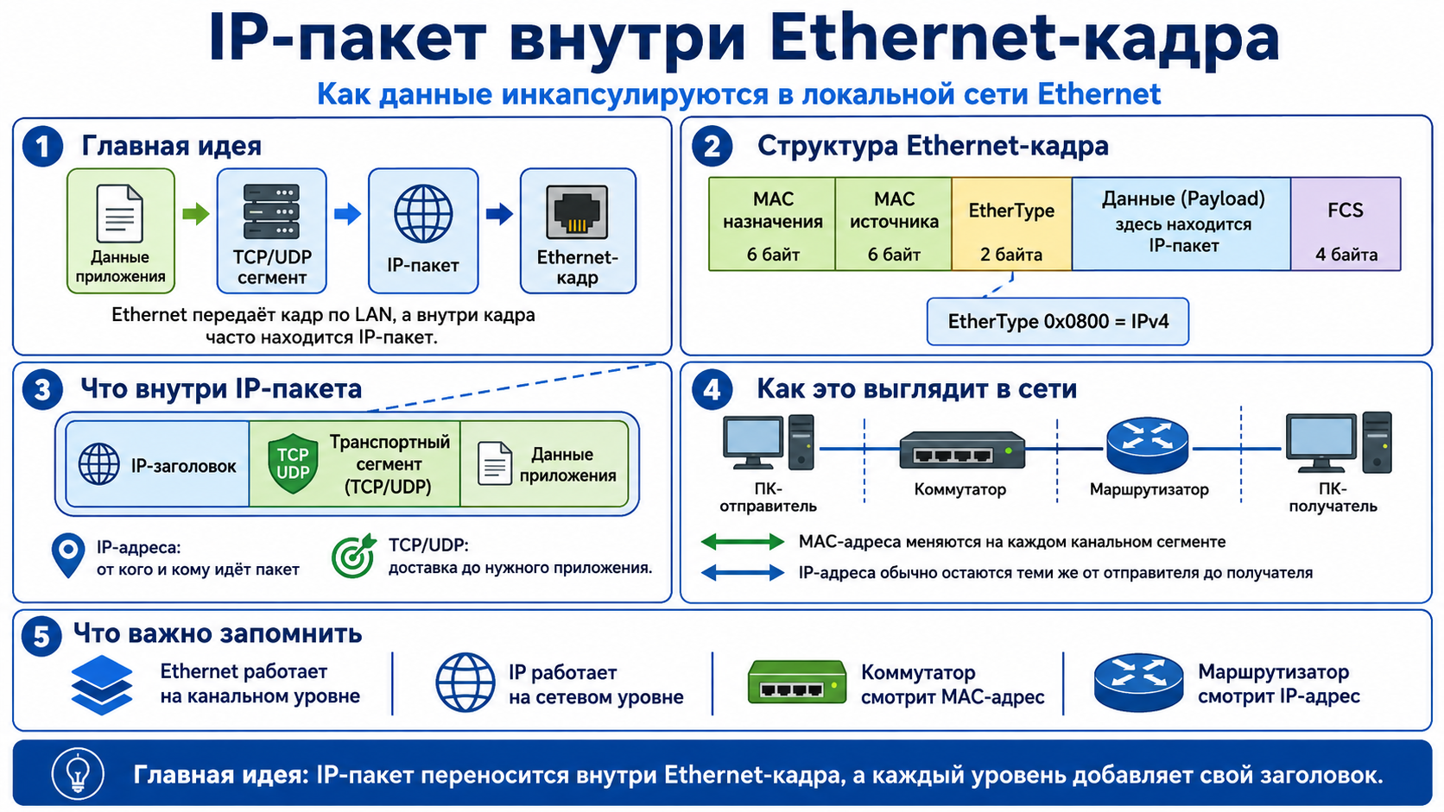
IP пакет внутри Ethernet кадра

Slide 20
«Жизненный цикл» пакета при прохождении через промежуточные устройства (маршрутизаторы).
Когда данные пересылаются из одной сети в другую, они проходят через «транзитные пункты» — маршрутизаторы (роутеры).

Slide 21
На каждом таком пункте происходит процедура, похожая на пересылку посылки на почте:
1. Снятие старой «упаковки» (Декапсуляция L2): Маршрутизатор принимает сигнал из кабеля и видит кадр (L2).
Он проверяет MAC-адрес получателя. Если этот MAC-адрес принадлежит самому маршрутизатору, он понимает, что кадр пришел по адресу, и «сдирает» (удаляет) L2-заголовок.
Внутри кадра, как начинка в пироге, находится IP-пакет (L3).

Slide 22
2. Изучение «адреса на конверте» (Анализ L3): Маршрутизатор заглядывает внутрь IP-пакета и смотрит на IP-адрес получателя (Destination IP). Ему неважно, какой путь пакет уже прошел, главное — куда он идет.
Маршрутизатор сверяется со своей картой дорог — таблицей маршрутизации — и решает, через какой свой порт и к какому следующему соседу нужно этот пакет отправить.

Slide 23
3. Создание новой «упаковки» (Инкапсуляция L2):
IP-пакет сетевого уровня остается абсолютно неизменным (IP-адреса внутри не меняются!). Но чтобы отправить его дальше по проводу к следующему роутеру или компьютеру, его нужно снова упаковать в кадр канального уровня.
Маршрутизатор создает совершенно новый L2-заголовок. В качестве MAC-адреса источника (Source MAC) он указывает свой собственный порт, а в качестве MAC-адреса получателя (Destination MAC) — адрес следующего устройства в цепочке (который он узнает через ARP).

Slide 24
Золотое правило сети:
IP-адреса (L3) пишутся один раз на компьютере-отправителе и не меняются до самого компьютера-получателя. А MAC-адреса (L2) меняются на каждом маршрутизаторе, выполняя роль «билета» только на одну короткую поездку между двумя соседними устройствами.

Slide 25
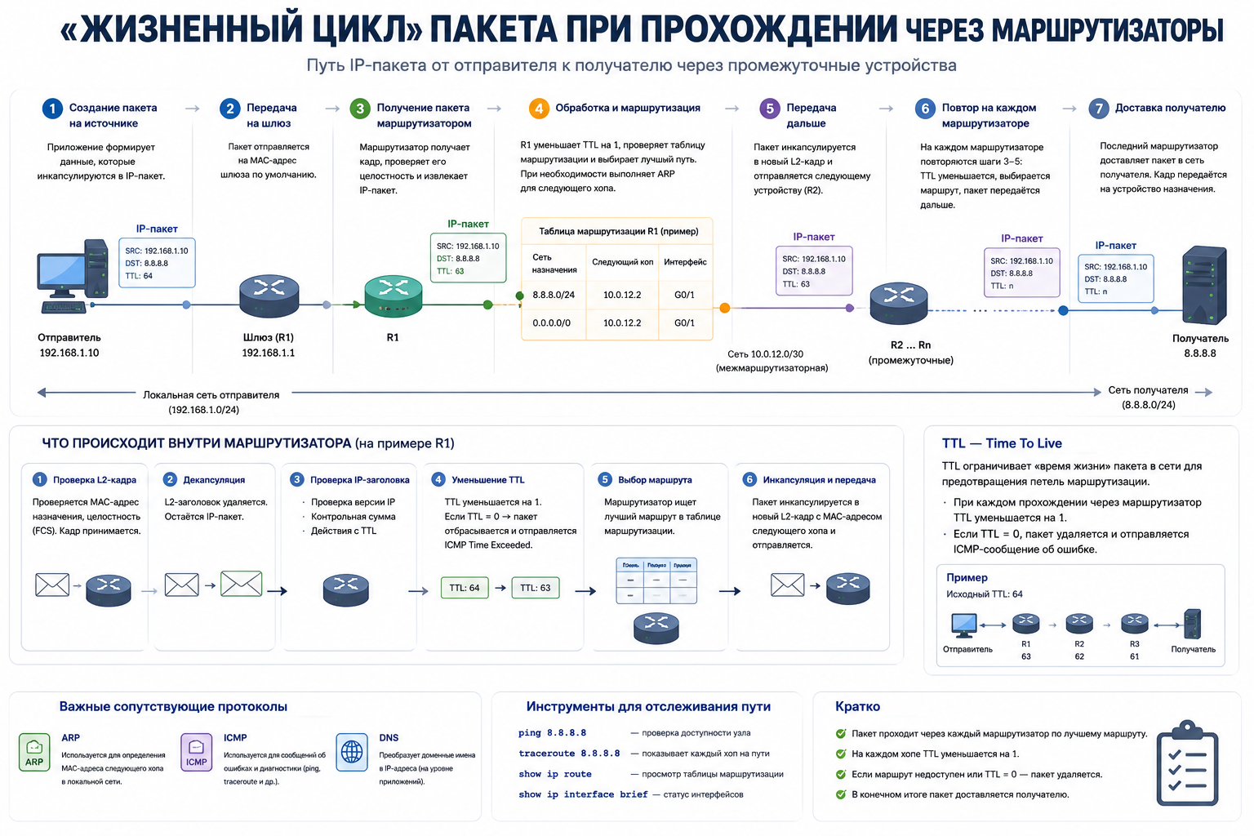

Slide 26
5. ARP
ARP - Address Resolution Protocol.
ARP отвечает на вопрос: какой MAC-адрес соответствует этому IPv4-адресу?
ARP-запрос отправляется broadcast-кадром.
Устройство с нужным IPv4 отвечает своим MAC-адресом.
Без ARP узел не сможет отправить кадр получателю в LAN.

Slide 27
Как работает ARP
Клиент проверяет ARP-таблицу.
Если записи нет, отправляет ARP Request всем в сегменте.
Нужный узел отвечает ARP Reply.
Клиент сохраняет соответствие IP-MAC.
После этого отправляет Ethernet frame на найденный MAC.

Slide 28
Как это работает в компьютерной сети:
Запрос (Бродкаст): Компьютер А хочет отправить данные на IP 192.168.1.5. Он не знает его физического адреса, поэтому отправляет «крик» (широковещательный запрос) абсолютно всем устройствам в сети: «У кого IP 192.168.1.5? Скажите свой MAC-адрес!»
Ответ (Юникаст): Устройство с этим IP узнает себя и отвечает компьютеру А лично: «Этот IP у меня, мой MAC-адрес — 00:1A:2B:3C:4D:5E».
Кэширование: Компьютер А записывает этот адрес в свою временную ARP-таблицу, чтобы следующий раз не кричать на всю сеть, а отправлять данные сразу.

Slide 29
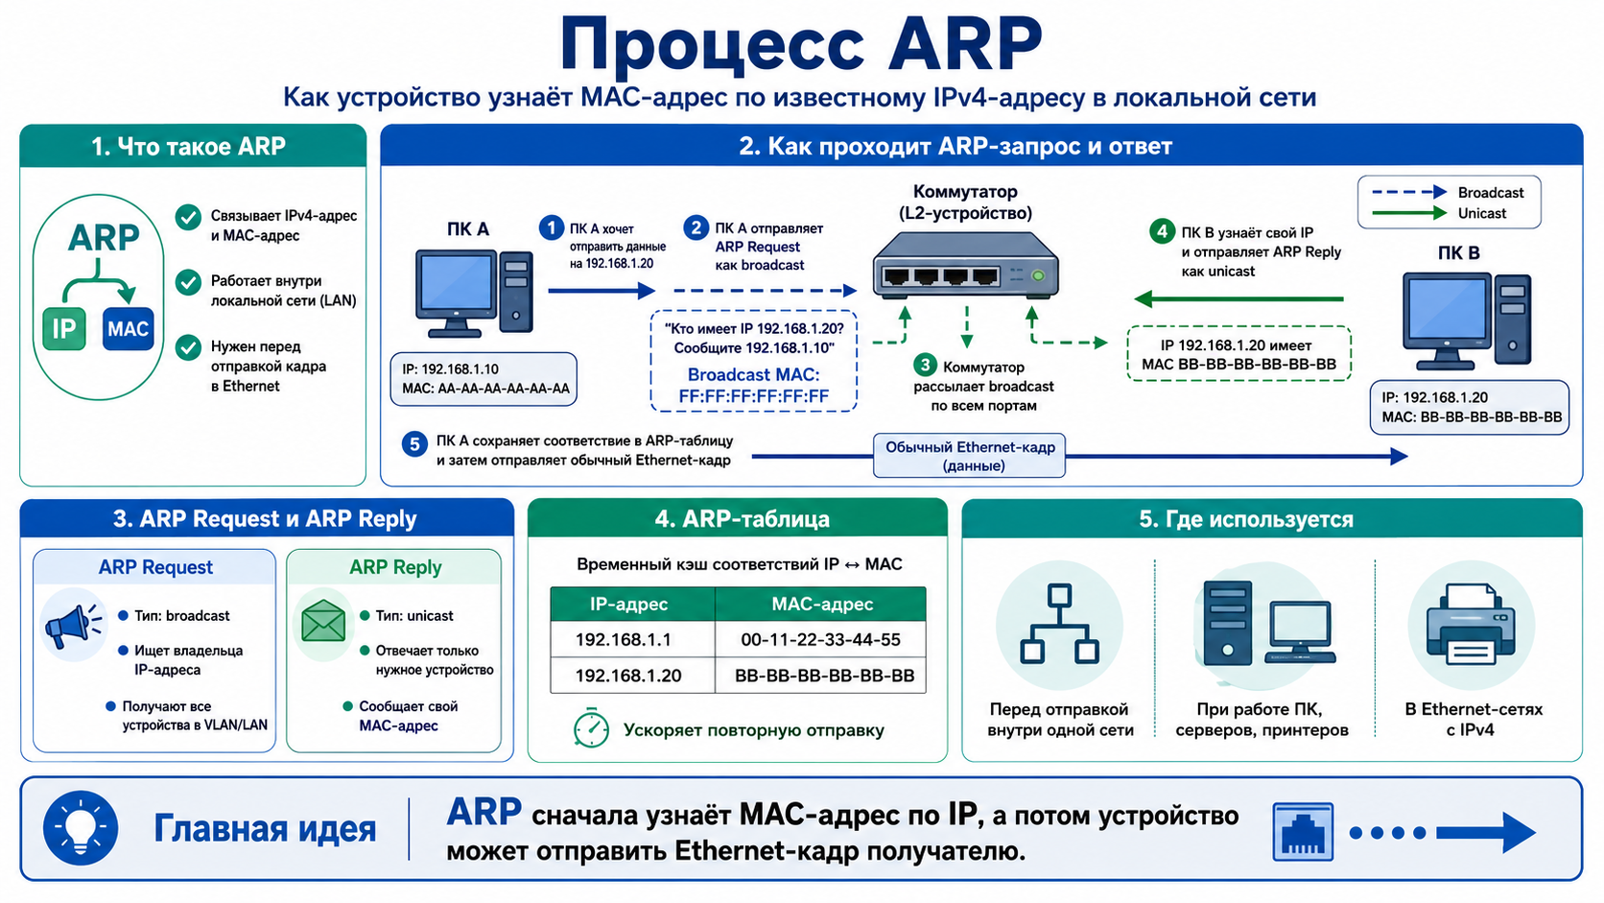
Процесс ARP

Slide 30
6. ARP-таблица
ARP-таблица хранит соответствие IPv4 и MAC.
Записи создаются динамически после обмена.
Записи имеют ограниченное время жизни.
Очистка ARP-таблицы полезна в учебной диагностике.
Неверная или устаревшая запись может мешать связи.

Slide 31
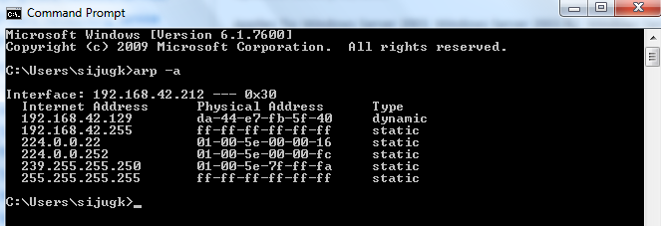
ARP-таблица
Все устройства работающие с IP адресами хранят ARP таблицу.

Slide 32
7. ICMP
ICMP - Internet Control Message Protocol.
ICMP передает служебные сообщения сетевого уровня.
ping использует ICMP Echo Request и Echo Reply.
ICMP помогает понять, доступен ли узел на IP-уровне.
Блокировка ICMP не всегда означает отсутствие сервиса.

Slide 33
ICMP (Internet Control Message Protocol) — это сетевой протокол, который используется компьютерами, роутерами и серверами для обмена служебными сообщениями и отчетами об ошибках.
Если совсем просто: ICMP — это «служба технической поддержки» и система диагностики внутри интернета.

Slide 34
8. ping и traceroute
ping проверяет ответ удаленного IP-узла.
traceroute показывает промежуточные маршрутизаторы в Linux.
tracert выполняет похожую задачу в Windows.
Эти команды помогают локализовать проблему маршрута.
Результат нужно читать вместе с адресацией и таблицами маршрутизации.

Slide 35
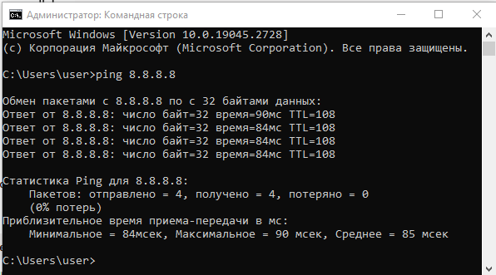
ping

Slide 36
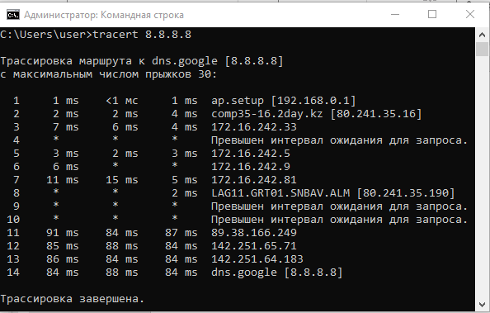
tracert / traceroute

Slide 37
9. Типовые причины отсутствия связи
Неверный IP-адрес или маска.
Неверный gateway.
Нет ARP-ответа в локальной сети.
Маршрутизатор не знает путь к сети.
Firewall блокирует ICMP или другой трафик.

Slide 38
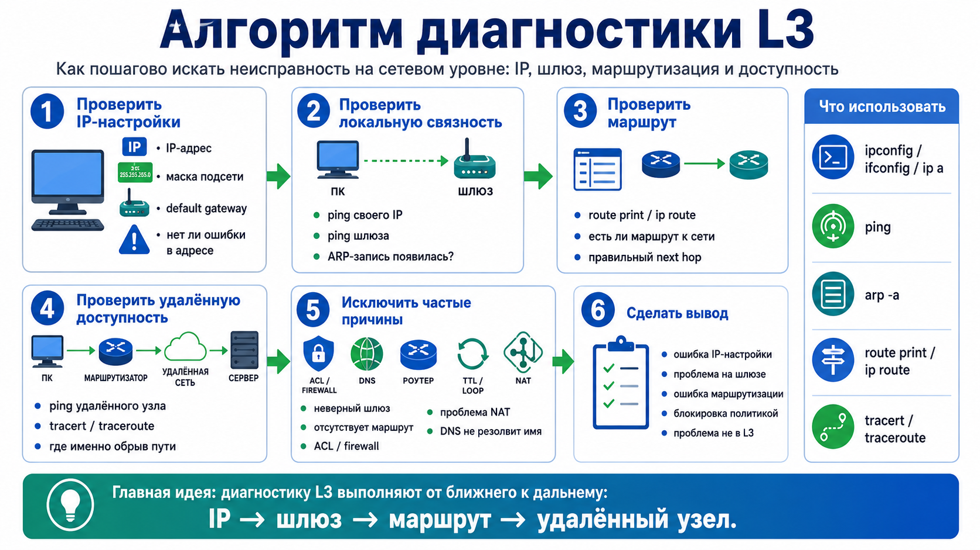
Алгоритм диагностики L3

Slide 39
10. Поведение коммутатора (L2) vs. Маршрутизатора (L3)
Коммутатор (Switch): Если в его таблице MAC-адресов нет адреса получателя (так называемый Unknown Unicast), он включает режим флуда (Flood) — копирует кадр и рассылает его во все порты, кроме того, откуда он пришел, в надежде, что адресат откликнется.
Маршрутизатор (Router): Работает совершенно иначе. Он мыслит глобальными сетями. Если роутер получает пакет, заглядывает в заголовок L3, видит IP-адрес назначения, но в его таблице маршрутизации нет подходящей записи (нет конкретной сети и не настроен маршрут по умолчанию / Default Route), он сразу же уничтожает (сбрасывает) этот пакет. Никакого флуда наружу не происходит.

Slide 40
Что происходит в момент сброса? (Связь с ICMP)
Роутер не просто молча выбрасывает пакет в корзину. Поскольку он работает на сетевом уровне, он задействует «службу поддержки» — протокол ICMP:
Роутер уничтожает пакет, который не знает куда отправить.
Роутер генерирует и отправляет обратно отправителю служебное ICMP-сообщение типа: «Destination Host Unreachable» или «Destination Network Unreachable».
Именно поэтому, когда вы будете пинговать далекий IP-адрес, а на роутере не будет маршрута, в командной строке ПК увидите четкий ответ от IP-адреса роутера: Ответ от 192.168.1.1: Заданный узел недоступен.
Это и есть доказательство того, что роутер пакет сбросил, но предупредил об этом.

Slide 41
Итоги лекции
Сетевой уровень использует IP-адреса и пакеты.
IPv4-пакет передается внутри кадров канального уровня.
ARP связывает IPv4-адрес с MAC-адресом в локальном сегменте.
ICMP используется для служебных сообщений и диагностики.
ping и traceroute помогают найти место сетевой проблемы.
Роутер не флудит, а сбрасывает пакет.

Slide 42
Контрольные вопросы
Что делает сетевой уровень?
Чем IP-адрес отличается от MAC-адреса?
Для чего нужен ARP?
Что хранится в ARP-таблице?
Что проверяет ping?
Чем traceroute отличается от ping?
Почему ping может не проходить, хотя сервис работает?

